Slide 1
Patrón de diseño: Estado
Alumna: Isabel Priscila Gonzales Perez
Materia: Arquitectura del Software

Slide 2
Descripción
Permite que un objeto modifique su comportamiento cada vez que cambie su estado interno. Busca que un objeto pueda reaccionar según su estado interno. Si bien muchas veces esto se puede solucionar con un boolean o utilizando constantes, esto suele terminar con una gran cantidad de if-else, código ilegible y dificultad en el mantenimiento. La intención del patrón estado es desacoplar el estado de la clase en cuestión.

Slide 3
Clasificación del patron
El patrón estado es un patrón de comportamiento

Slide 4
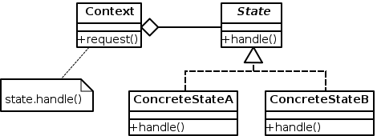
Diagrama generico

Slide 5
Problema
Un estudiante se inscribe a un curso, el cual tiene los niveles: básico, intermedio y avanzado. Si el estudiante concluye el nivel básico puede avanzar al nivel intermedio y cuando concluya ese nivel, puede seguir con el nivel avanzado. Si un estudiante se encuentra en el nivel intermedio puede volver al nivel básico o seguir al avanzado. Cuando un estudiante se encuentre en el nivel avanzado, puede volver al intermedio pero ya no al básico.

Slide 6
Grafo de estados
Básico
Intermedio
Avanzado

Slide 7
Diagrama del problema

